Slide 1
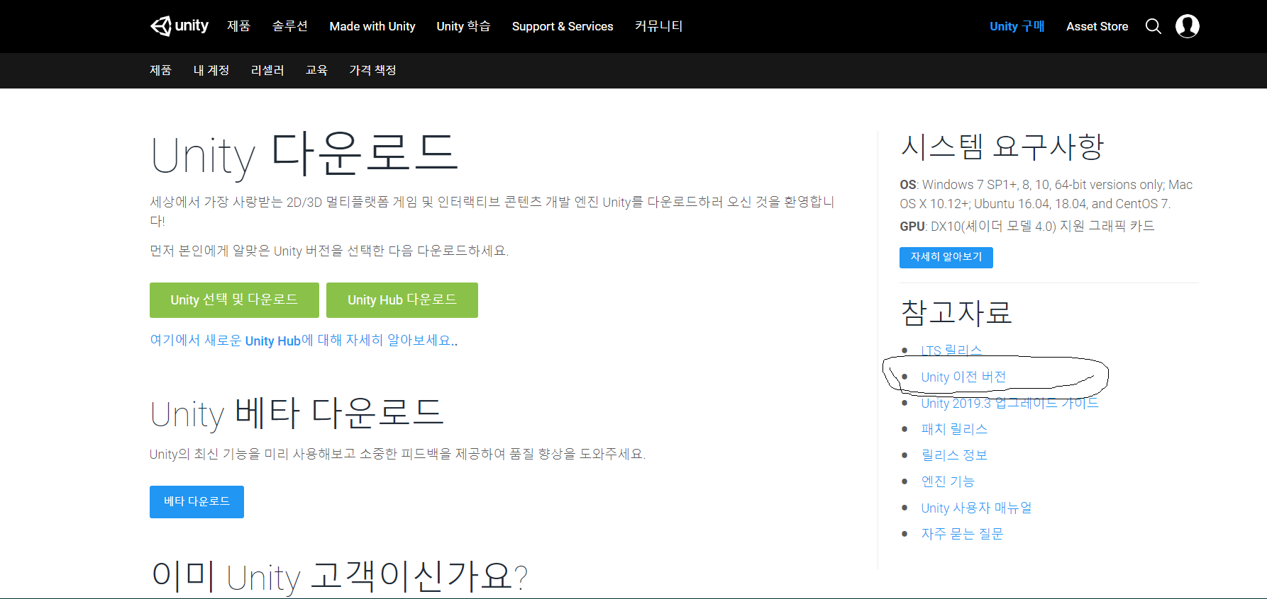
https://unity3d.com/kr/get-unity/download
1. 위 사이트로 들어가 유니티 2018.4.12f1 을 다운받는다.
2. 유니티 설치 후 파일을 유니티로 실행하면 끝.

Slide 2
Apk 설치 방법
1. apk 파일을 스마트폰(안드로이드)에 다운로드 받는다.
2. 설치를 진행한다.
3 끝.

